Slide 1
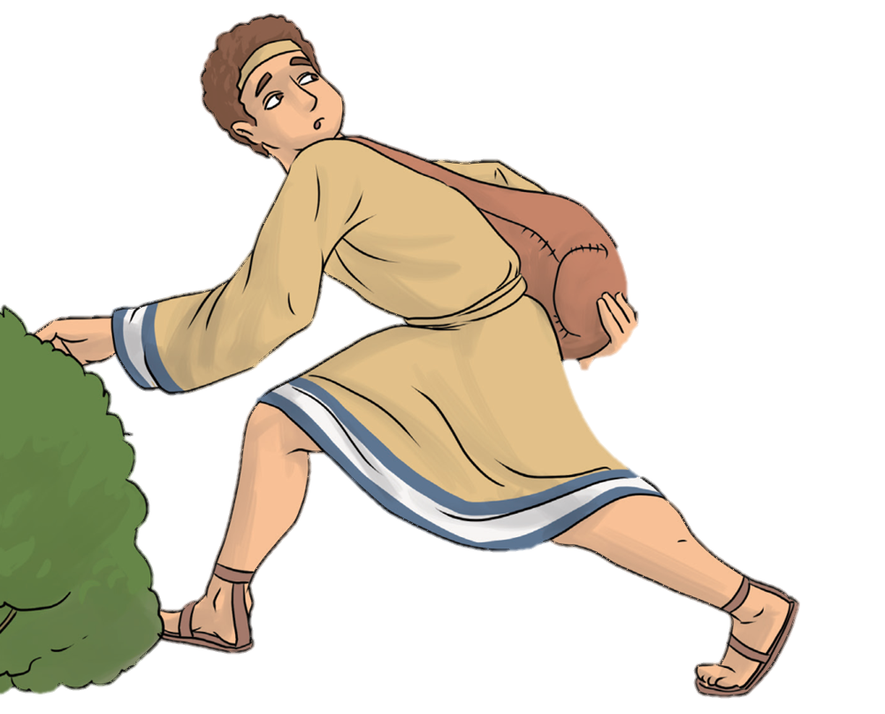
Jákób bujdosása
DIGITÁLIS HITTANÓRA
Kedves Szülők!
Kérjük, hogy segítsenek a gyermeküknek a hittanóra tananyagának az elsajátításában!
A digitális hittanórán szükség
lesz az alábbiakra:
Internet kapcsolat
Hangszóró vagy fülhallgató a hanganyaghoz
Hittan füzet
Ceruza, vagy toll, színes lapok, olló, ragasztó
Kérem, hogy indítsák el a diavetítést!
(A linkekre így tudnak rákattintani!)
Javaslat: A PPT fájlok megjelenítéséhez használják a WPS Office ingyenes verzióját (Letölthető innen: WPS Office letöltések ). Az alkalmazás elérhető Windows-os és Android-os platformokra is!

Slide 2


Áldás, békesség!
Kezdd a digitális hittanórát az óra eleji imádsággal!

Slide 3

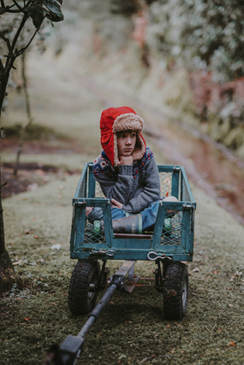
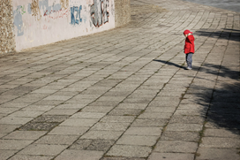
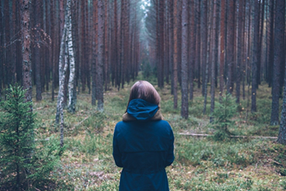
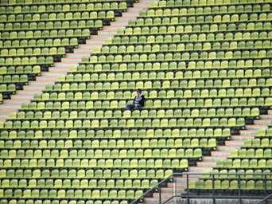
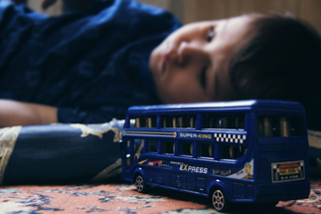
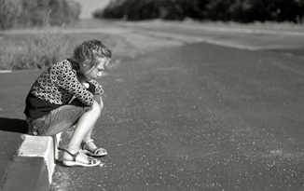
Nézd meg ezeket a képeket! Mi a közös bennük?
Érezted már magad hasonlóan?
Milyen érzés volt? Beszélgessetek erről!

Slide 4

A mai történetünk szereplője is hasonlóan érezhette magát. Egyedül, magányosan.
Vajon miért?
Olvasd el a történetet és kiderül!

Slide 5

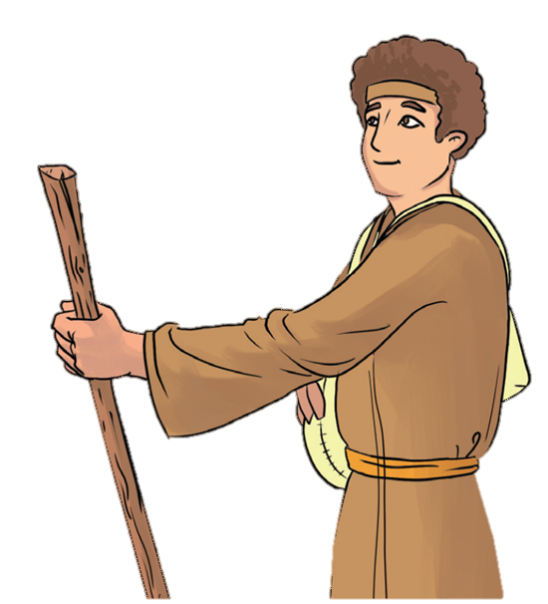
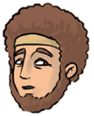
Jákób szomorúan ment az útján.
Az otthona már nem volt többé biztonságos.
De még messze volt a cél, hiszen anyja testvére nagyon messze lakott.

Slide 6
Amikor beesteledett, arra gondolt, hogy keresnie kellene valami alvásra való helyet.
De csak a puszta földre feküdhetett.
Az otthoni fekvőhelyére gondolt, és rettenetesen egyedül érezte magát.

Slide 7
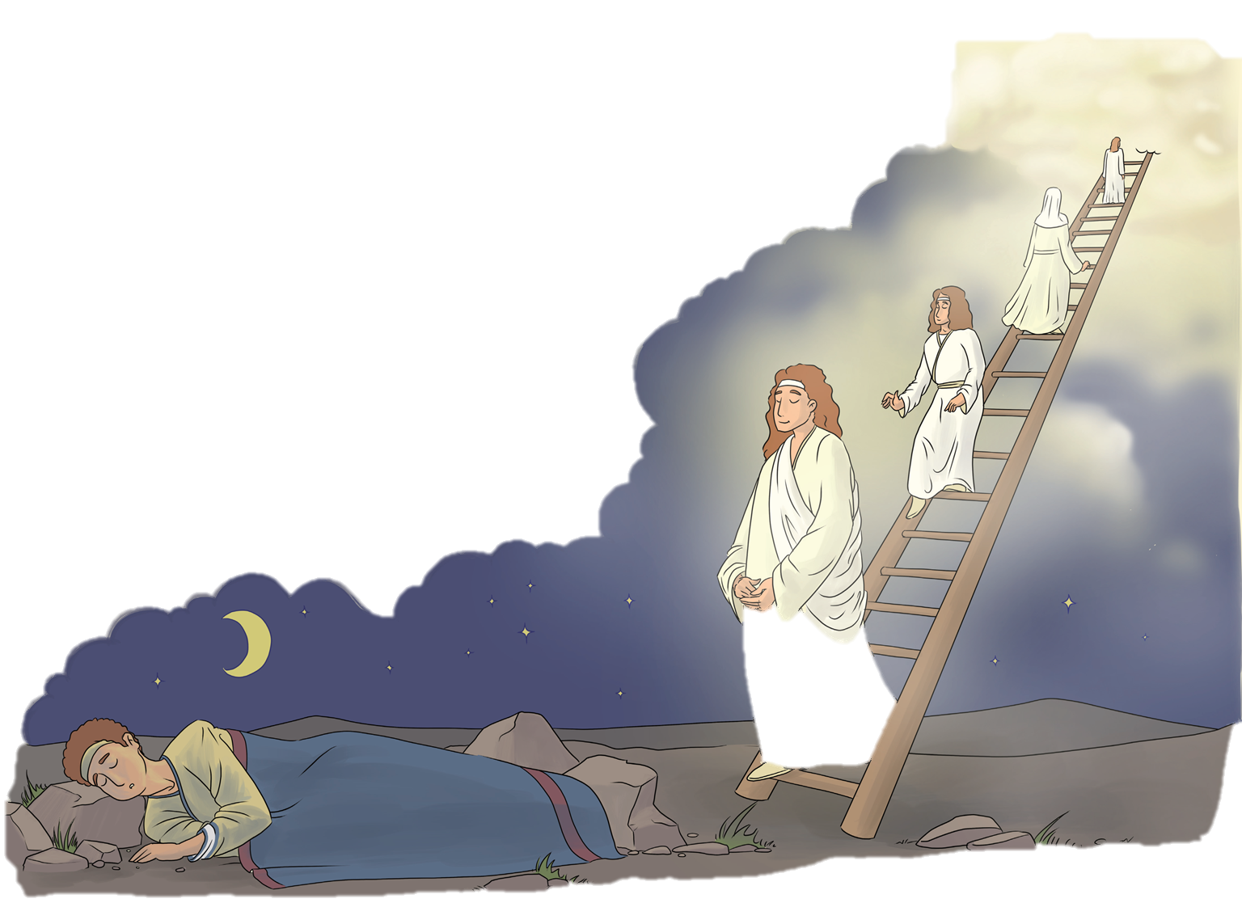
Kimerülten kuporodott össze.
Feje alá egy nagy követ rakott, és nagyot sóhajtva elaludt.
Isten azonban különleges álmot bocsátott rá.

Slide 8
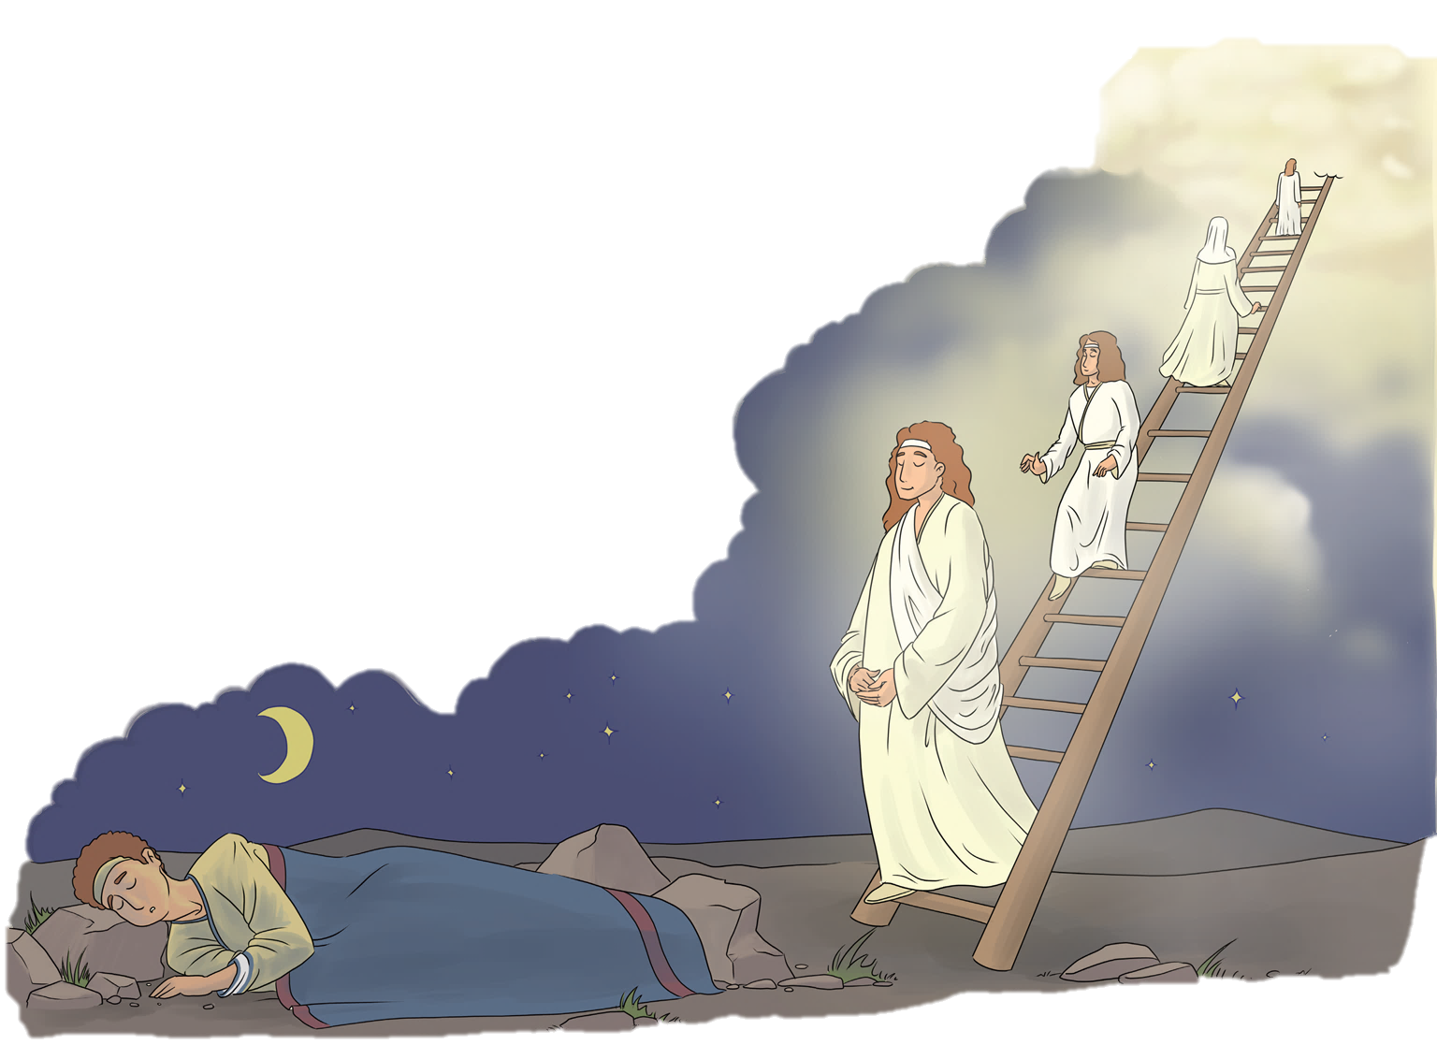
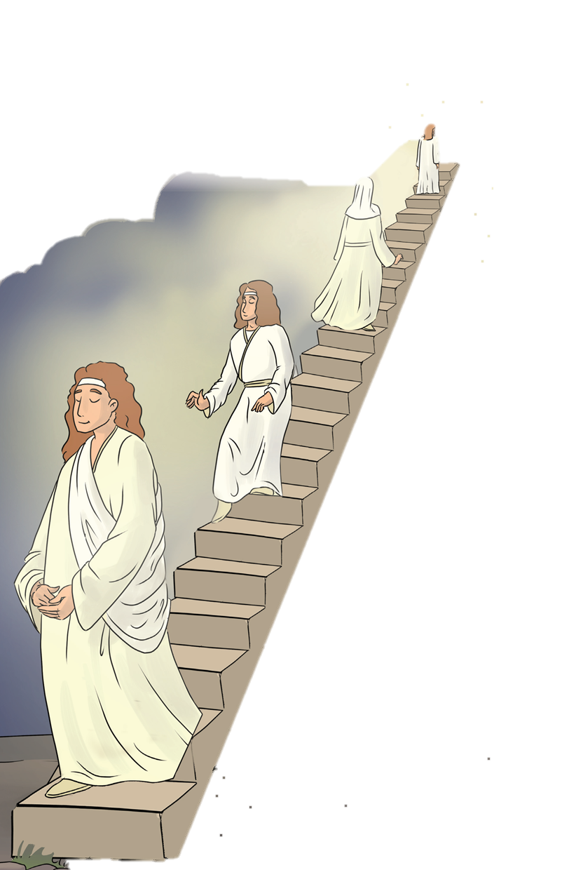
Álmában mennyei fény ragyogott be mindent.
A fény egy lépcső tetejéről sugárzott.
A lépcső egyik vége a földön volt,
a másik vége az égig ért.
Angyalok jártak rajta le és fel.

Slide 9
A lépcső tetejéről Isten szólt hozzá:
Ne félj, Jákób, nem vagy egyedül. Akármerre mész, én nem hagylak el. Ezt a földet pedig, amelyen fekszel, neked adom. Ne félj, mert visszahozlak téged!
Én, az Úr, megtartom, amit ígérek.

Slide 10

Jákób felébredt és megkönnyebbült.
Isten ígéretében bízva folytatta útját.

Slide 11
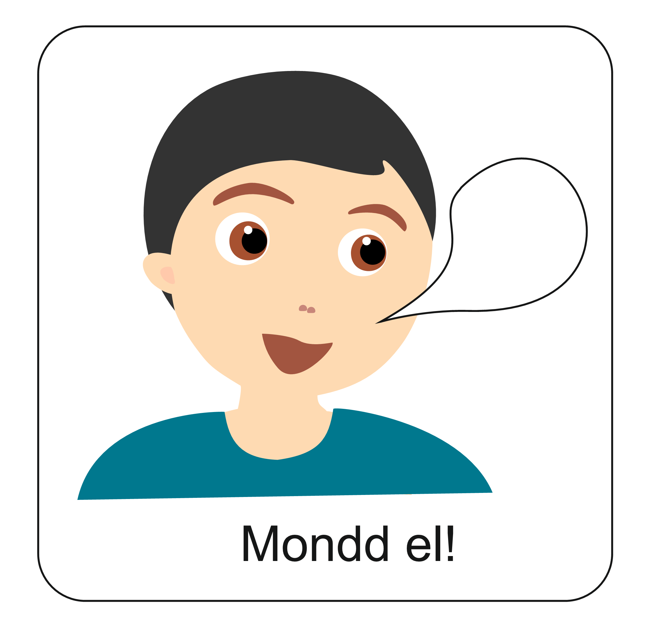

Ismételjük át Jákób bujdosásának történetét egy szókereső segítségével! Ha megtaláltad a szavakat, azok segítségével meséld el a történetet! Kattints ide!
Majd egészítsd ki
a történetet a hiányzó
szavak segítségével!
Kattints ide és indul a feladat!

Slide 12
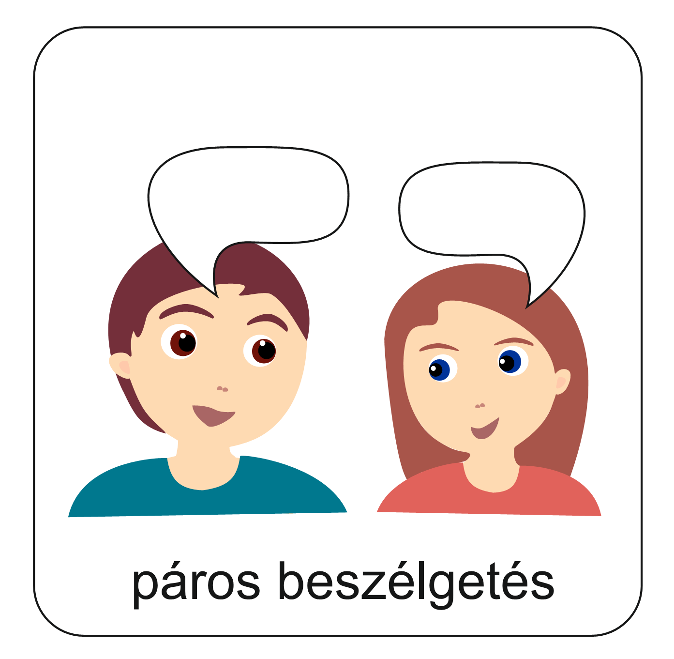
Miért kellett elbújnia, bujdosnia Jákóbnak?
Mert becsapta a testvérét. Rossz döntést hozott.
Hová igyekezett?
Édesanyja távol élő családjához.
Hogy érezte magát az úton?
Egyedül, magányosan.
Beszélgessetek erről a padtársaddal!

Slide 13
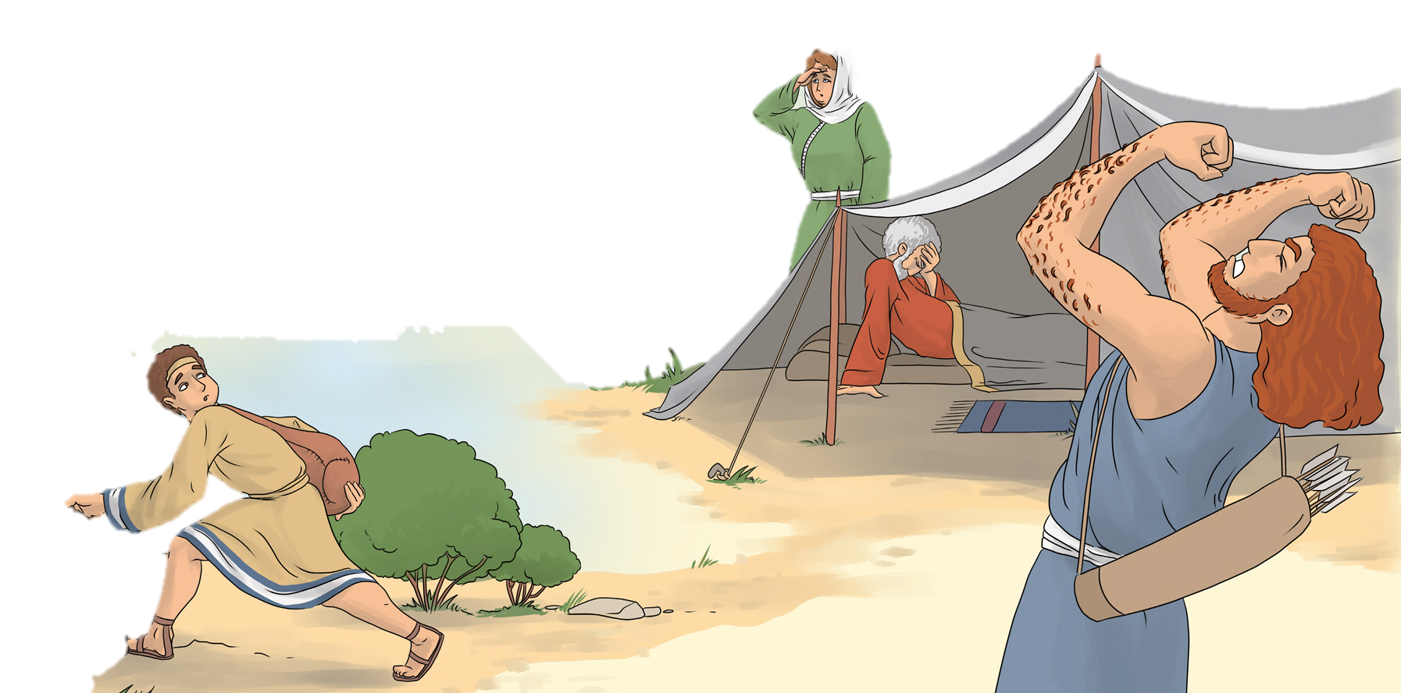
Tudod-e?
Isten nem helyesli a rossz döntéseket.
Jákób tettét sem helyesli.
De nem hagyja magára azt, aki egyedül érzi magát.
Isten új esélyt ad annak, aki rosszat követ el,
hogy megváltozhasson.
Lapozz és megtudod, hogy Isten pontosan mit üzent Jákóbnak!

Slide 14

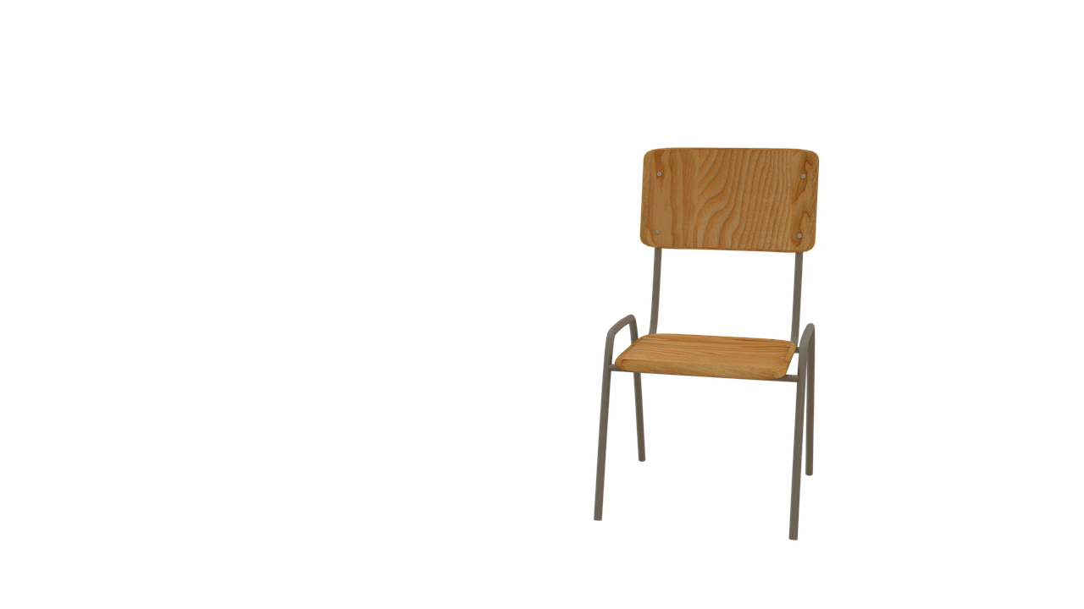
Elrejtett aranymondás
A hittanoktató végezze el a játékhoz szükséges előkészületeket az óra előtti szünetben!
(Az aranymondás szavait írja fel külön lapokra, majd a gyerekek székének az aljára ragassza fel blue tackkel!)
veled
mégy.”
akárhova
Feladat:
A teremben vannak olyan székek, amelyeknek az alján el van rejtve valami.
Mindenki ellenőrizze a saját székét!
Aki talált valamit, olvassa fel hangosan! Találjátok ki hogyan szól az aranymondás!
Ha megvan a sorrend, akkor az a feladat, hogy mindenki olvassa fel a saját szavát!
Addig kell gyakorolni, amíg úgy nem hangzik, mintha egyetlen ember mondaná.
megőrizlek téged,
„Mert én
vagyok,

Slide 15
„Mert én veled vagyok, megőrizlek téged,
akárhova mégy.”
Ki mondja ezt a mondatot?
Hozzád is szólt Isten így, érezted már?
Neked mit üzen ez a mondat?
Isten csak Jákóbot nyugtatja ezzel a mondattal?
Mikor?
Mondj rá példát!

Slide 16
Talán néha mi is félünk, mint Jákób.
Talán néha mi is egyedül érezzük magunkat.
Talán néha mi is olyat teszünk, amit később megbánunk.
Nagyon jó tudni azt, hogy olyan Istenünk van, Akihez mindig fordulhatunk.
Bízzunk a mi Istenünkben,
Aki soha nem hagy minket magunkra!

Slide 17
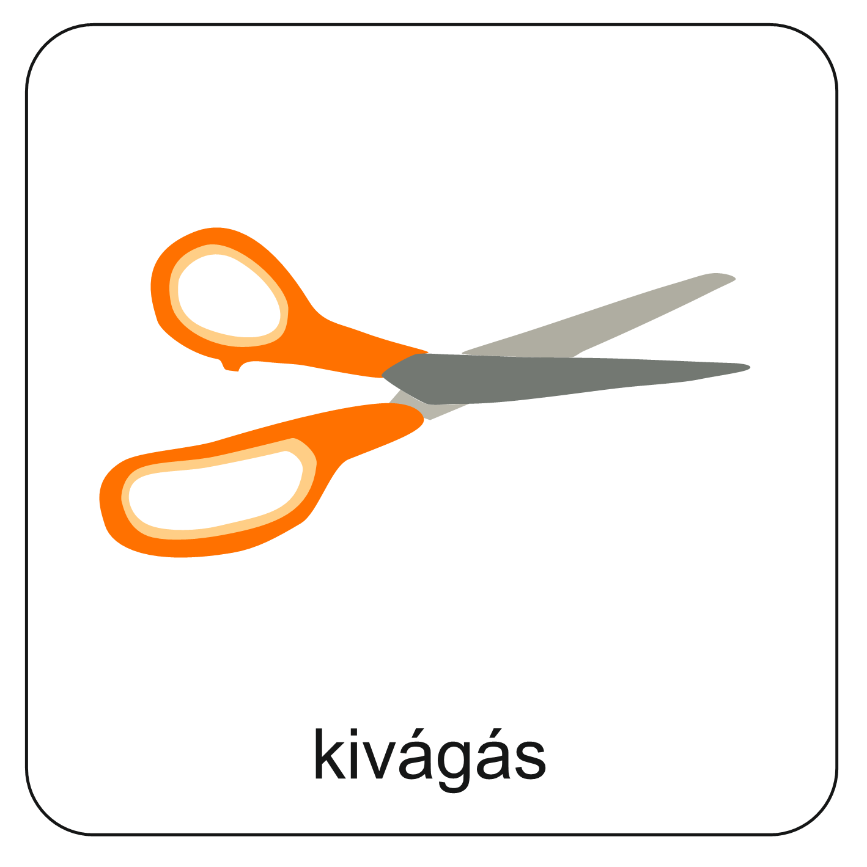
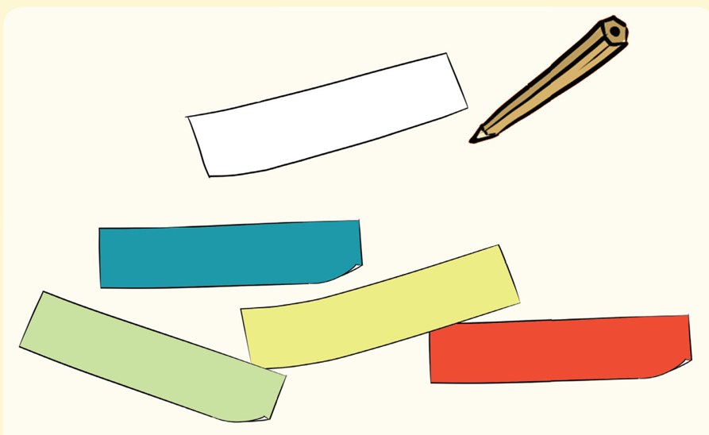

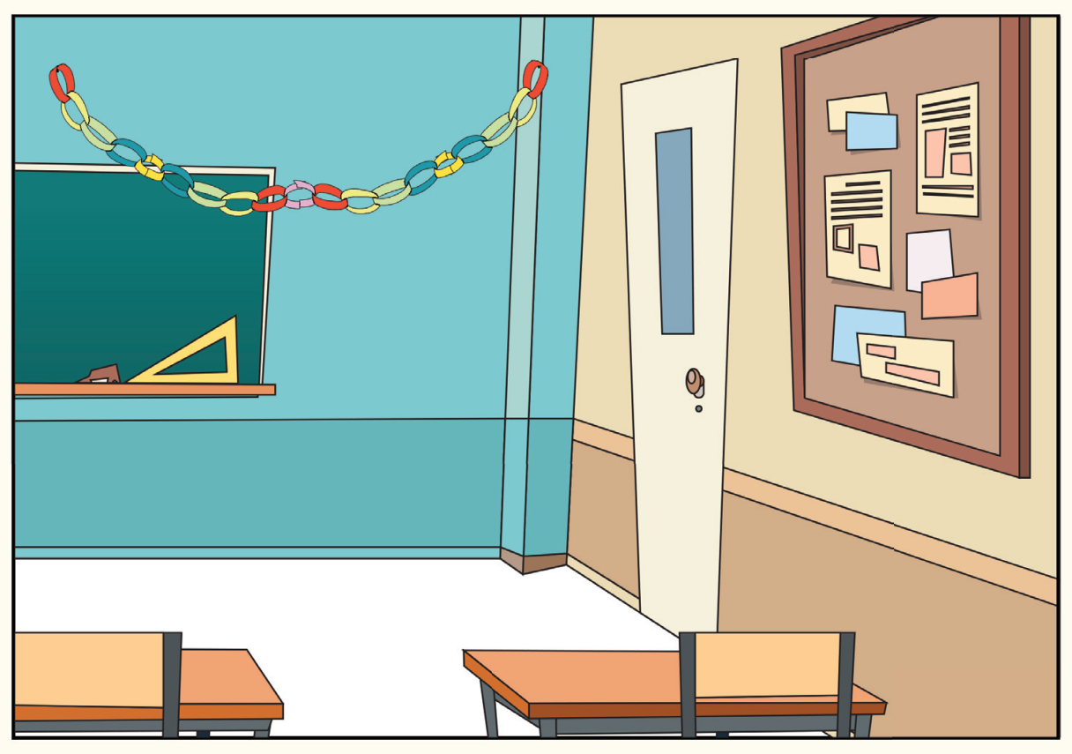

Írjunk Istennek rövid imádságokat!
Készítsetek imaláncot!
Vágjatok színes papírcsíkokat, majd írjatok rá párszavas imádságot!
Ragasszátok össze a papírcsíkokat úgy, ahogyan a képen látjátok!
Díszítsétek vele a termeteket!
Ha ránéztek, emlékezzetek arra, hogy Istenhez mindig fordulhatunk!

Slide 18

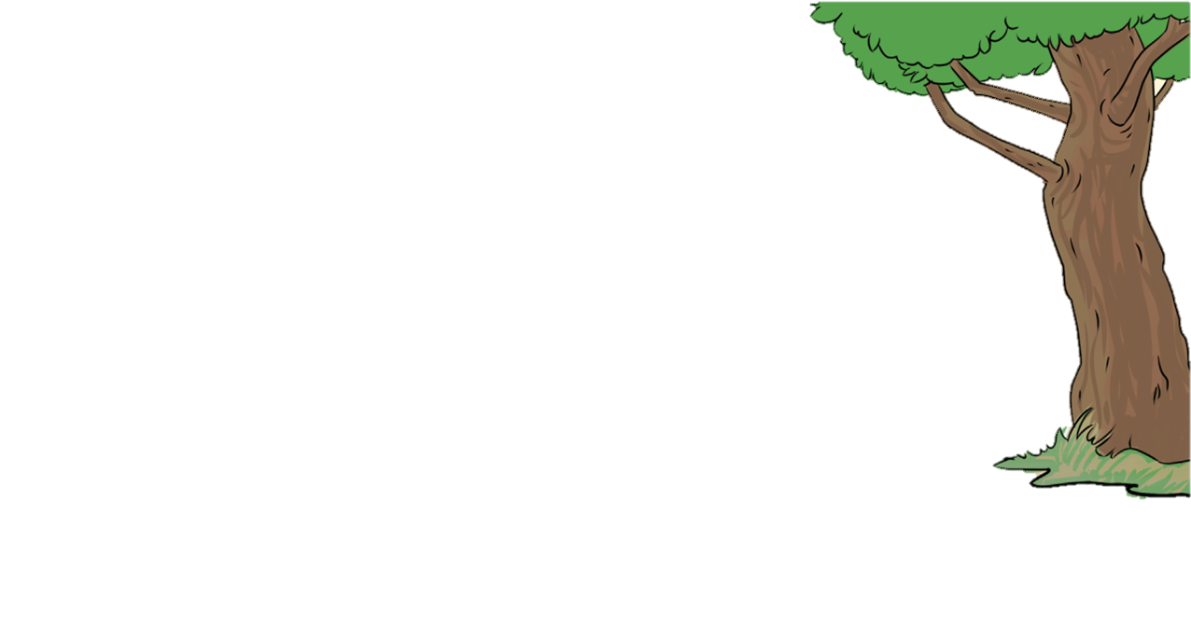
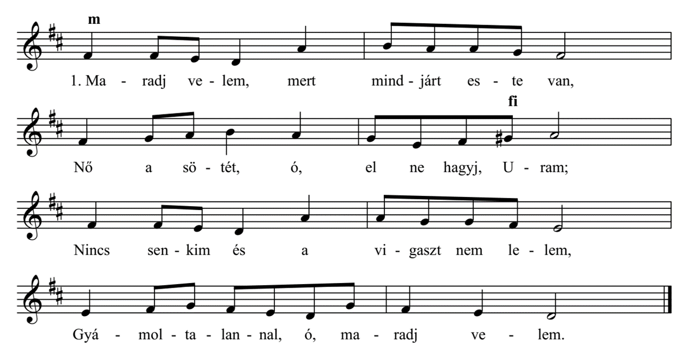

Istentől bármikor kérhetünk segítséget.
Akkor sem hagy magunkra, amikor mi egyedül érezzük magunkat. Erről szól ez az ének is. Énekeljük el!

Slide 19
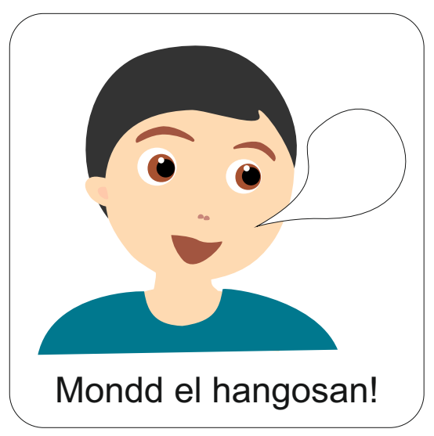
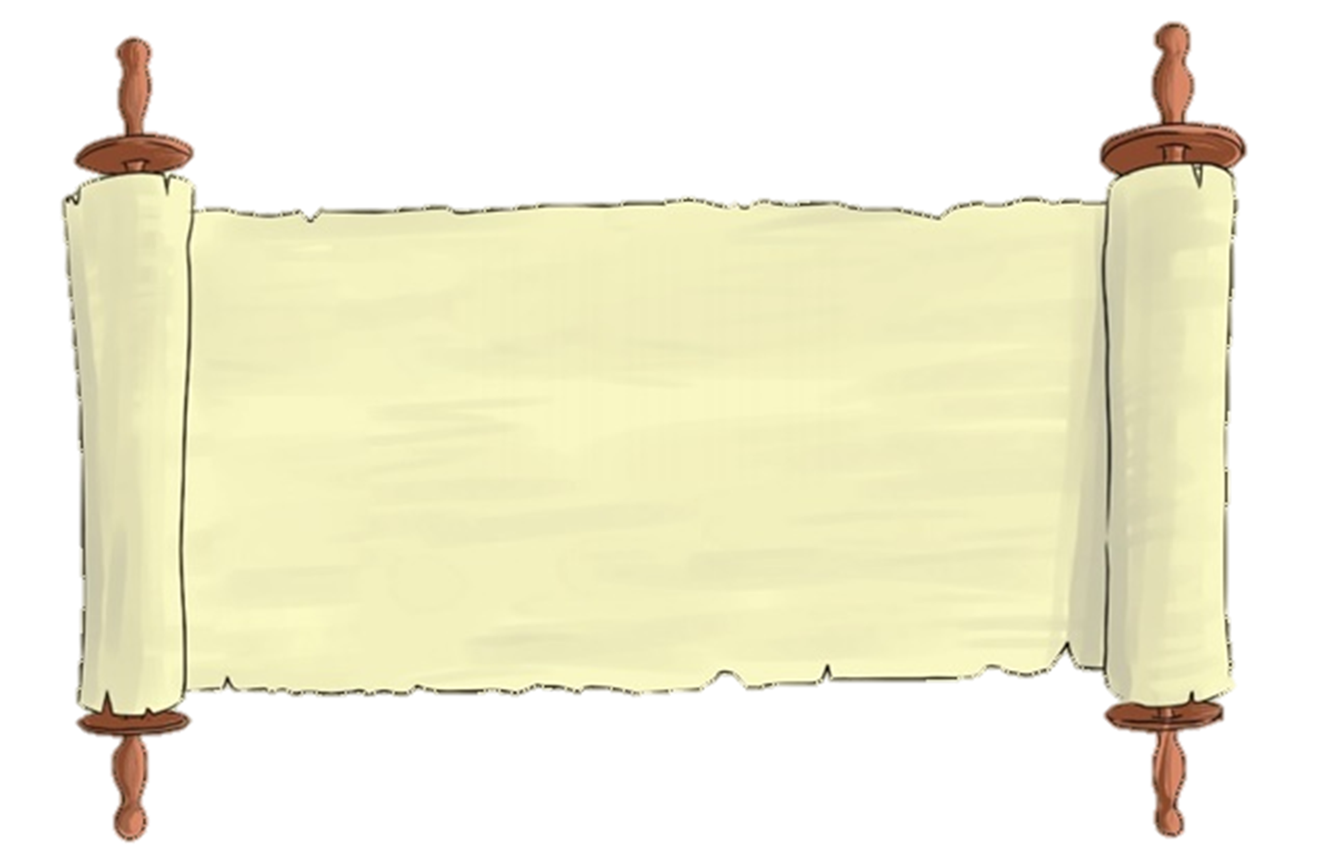
„Mert én veled vagyok, megőrizlek téged, akárhova mégy…”
(Mózes 1. könyve 28,15)
Aranymondás
Olvasd el Isten üzenetét és add tovább az Igét valakinek!

Slide 20
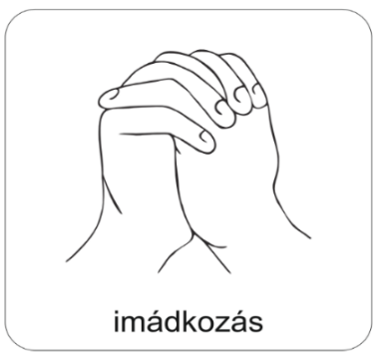
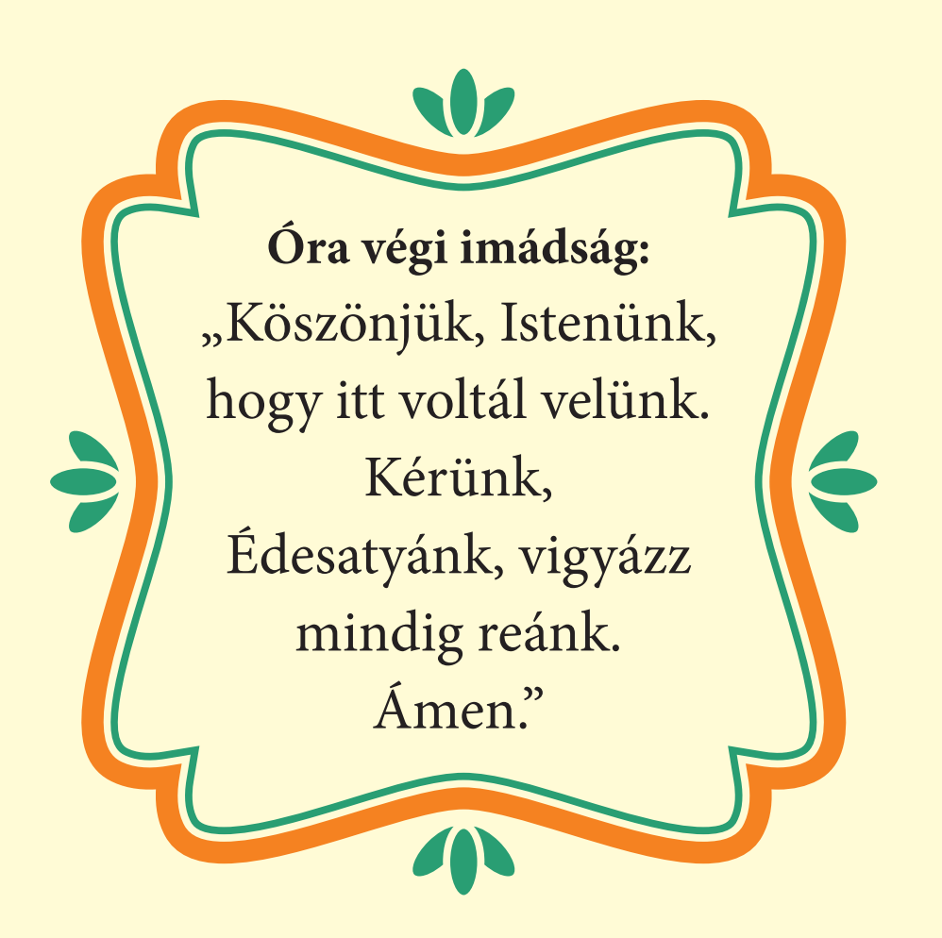
A digitális hittanóra végén így imádkozz!
Kedves Hittanos!
Várunk a következő digitális hittanórára!
Áldás, békesség!

Slide 21

Áldás, békesség!
„Te vagy az én erőm, rólad zeng énekem. Erős váram az Isten, az én hűséges Istenem.”
(Zsoltárok könyve 59,18)
Kedves Szülők!
Köszönjük a segítségüket!
Isten áldását kívánjuk ezzel az Igével!
(A Ppt-ben felhasznált képek a www.unsplash.com
és a www.pixabay.hu internetes oldalon találhatóak.)

